Slide 2
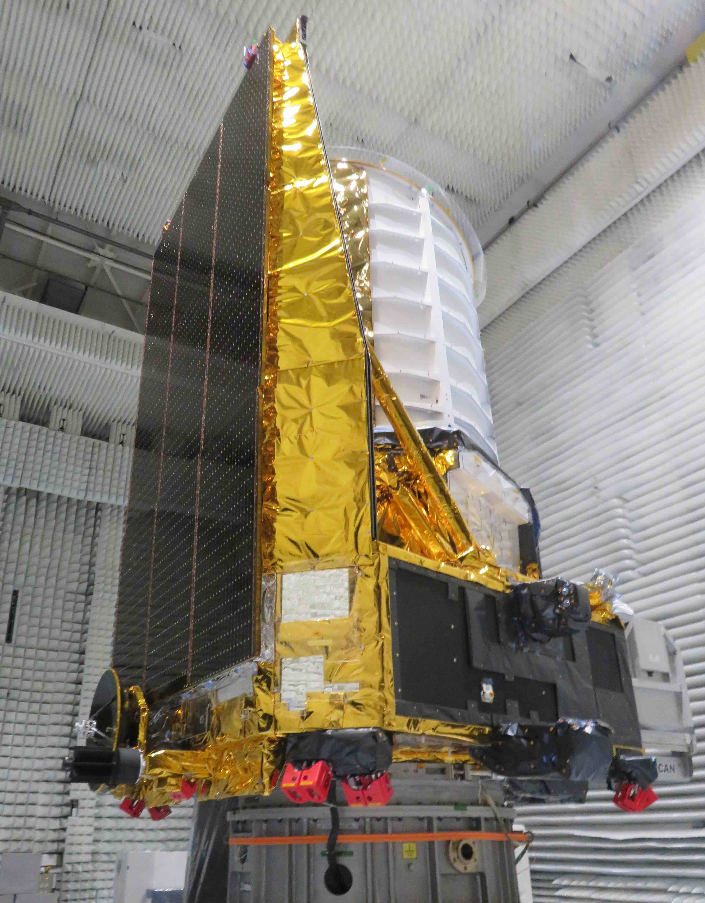
ESA’s Euclid Mission und der Beitrag vom I4DS
Transfer Transparent
7 März 2023
Martin Melchior, Simon Marcin
Cannes, Feb 23’
Notes:
Arbeit am I4DS an Euclid seit 2010
Einerseits einen Einblick geben ins Euclid Projekt – andererseits erklären, welchen Beitrag wir gegeben haben.
Satellit ready to go – Bild von Cannes
Aufbau mit dem Hauptspiegel, Unterbau mit den Instrumenten.
4.4m Höhe, 3.1m Breite

Slide 3
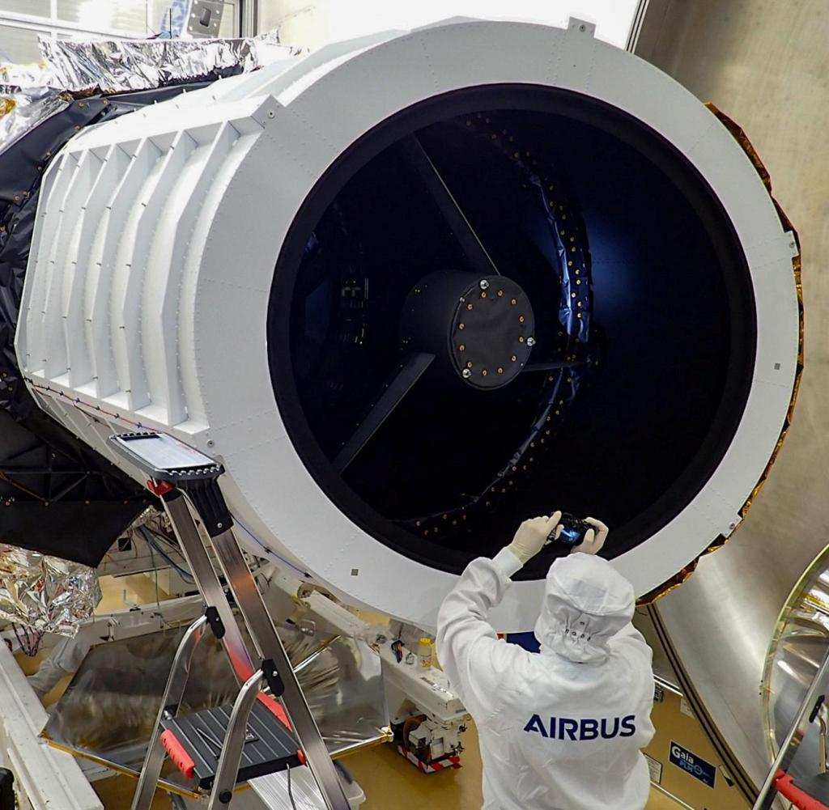
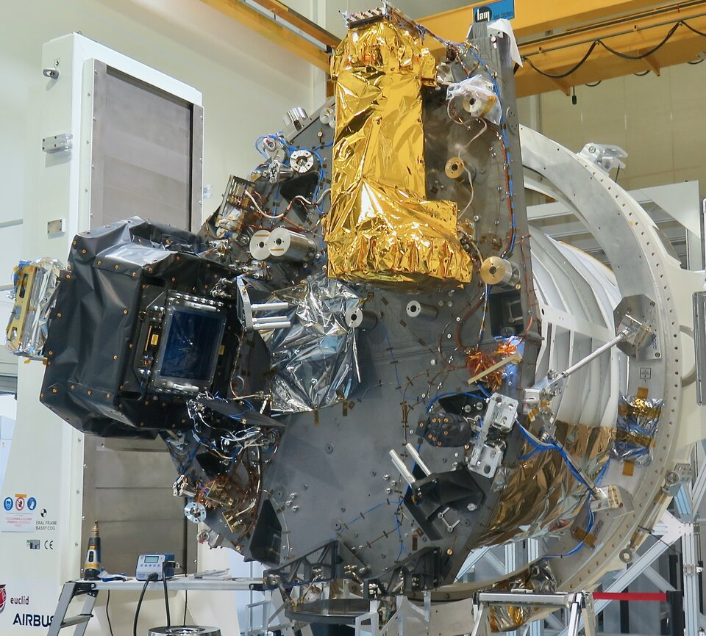
Haupt-Spiegel (1.2m)
VIS camera (600 mega pixels)
NIR Spectrometer und Photometer

Slide 4
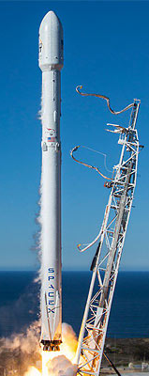
Euclid auf dem Weg zum Start und zum L2
… nach >10y Entwicklung …
Letzte Tests (Cannnes) März 23
Transport nach April 23 Cape Canaveral
Montage auf May 23 Falcon-9 (SpaceX)
Start July 23
Cannes, Feb 23’

Slide 5
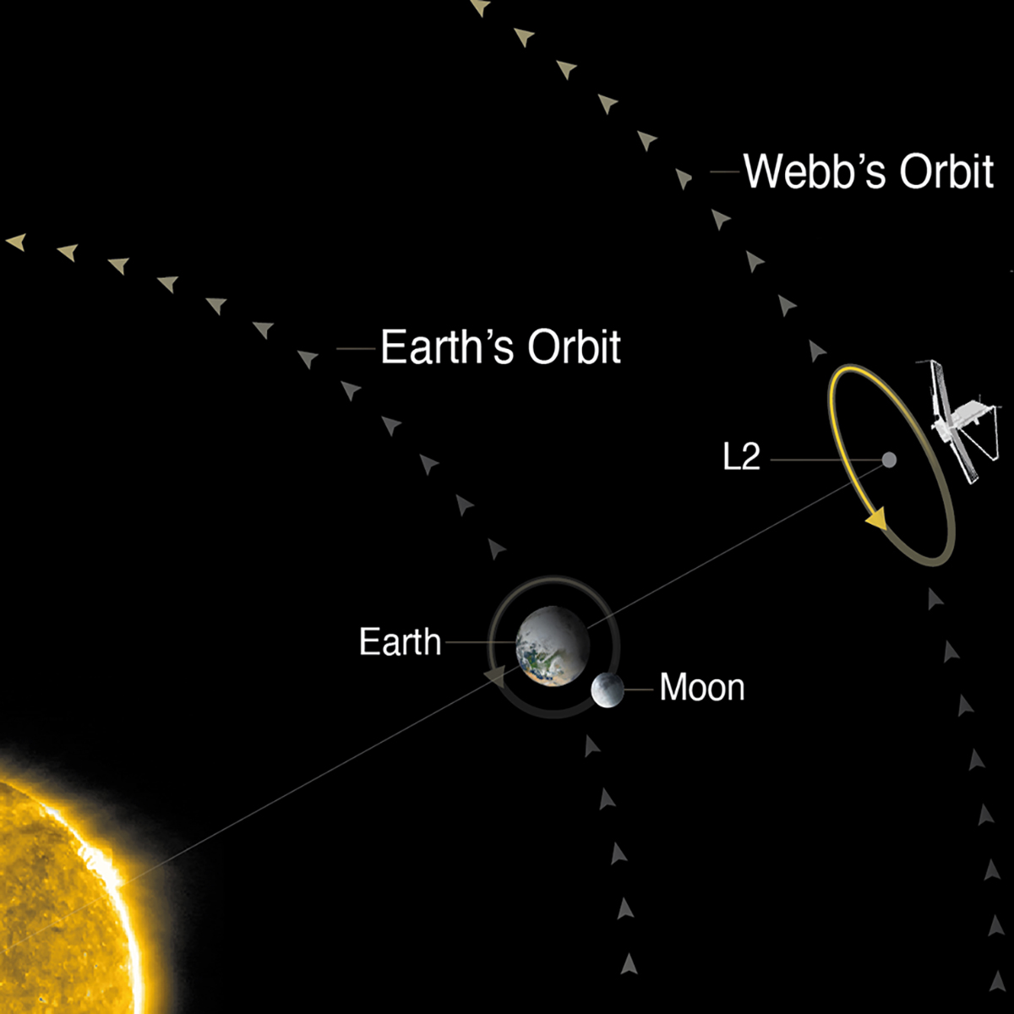
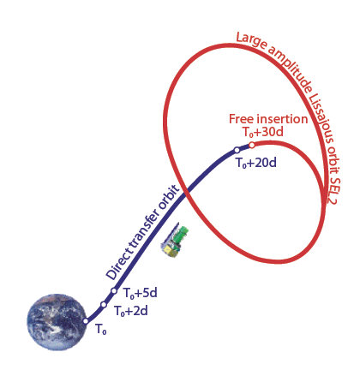
Transfer zum L2
Euclid’s Orbit
Lagrange Punkt L2: Gravitations- und Fliehkräfte heben sich auf
Stabile thermische Bedingungen
Satellit bleibt in Erdnähe
Euclid
JWST

Slide 6
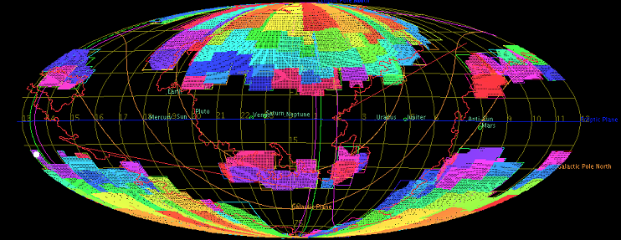
Euclid Survey
Survey: 15’000 deg2
~1/3 des Himmels
Farben: Survey-Jahre
mehrere 150k HD Bilder (~6.5 GB / Bild)
>1 Milliarde Galaxien
Notes:
Interessanter Bereich: Nordhemisphäre!
Warum ausgesparte Regionen?

Slide 7
Euclid Survey
Milchstrasse
Ekliptik
Mollweide projection of the entire sky in ecliptic coordinates
Vermeide helle Quellen: Milchstrasse, Ekliptik
Wide Survey, Deep Fields

Slide 8
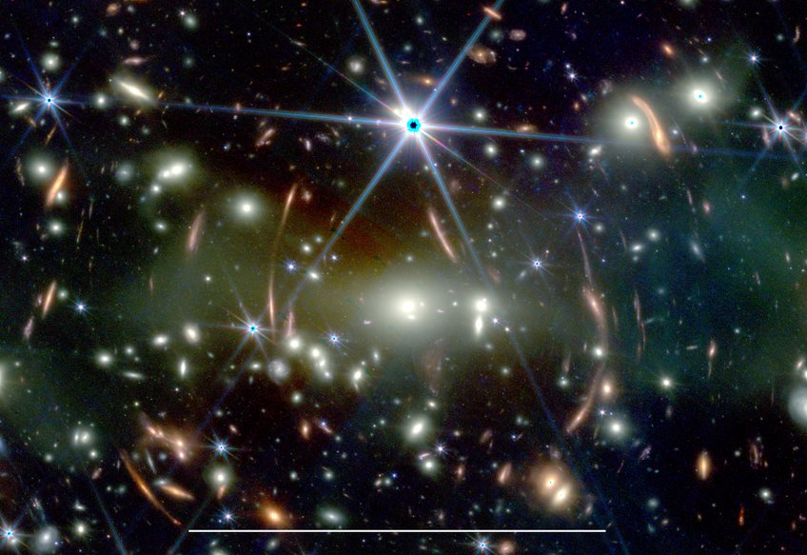
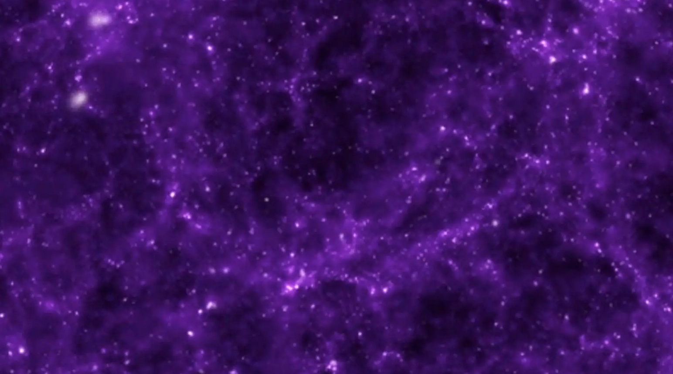
Wissenschaftliche Ziele
JWST, 2022
Dunkle Materie: Mapping the Dark Dunkle Materie übt (gravitativen) Linseneffekt aus und führt zu messbaren Formveränderungen der beobachteten Galaxien (weak + strong)
Dunkle Energie: Ausdehnung des Universums
Messung der Verteilung der (sichtbaren) Strukturen in ihrer räumlichen und zeitlichen Anordnung (Clusters, Rotverschiebung) -> beschleunigte Ausdehnung
… und vieles mehr …
Simulation (UCB, Harvard)
Notes:
Scientific analysis and interpretation of data led by Euclid Consortium
Probe expansion history of Universe and evolution of cosmic structures

Slide 9
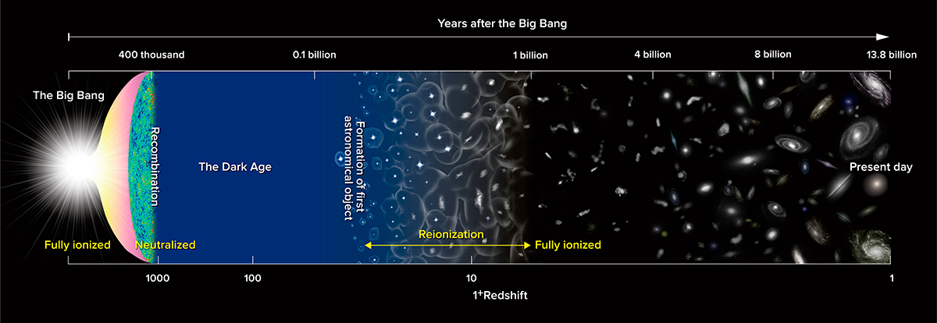
Euclid: Mapping the Dark Universe
EXT
Pan STARRS, DES, KIDS, RUBY,…
NISP Photometer
Y (920-1146 nm)
J (1146-1372 nm)
H (1372-2000 nm)
VIS, NIR Imaging
NIR Spectrography
VIS Imager
550-900 nm
NISP
Spectrograph
Notes:
Durch entfernte Galaxien ausgesandte Strahlung erfährt eine Rotverschiebung durch die Ausdehnung des Universums (kosmologische Rotverschiebung). Effekt grösser, je länger die Strahlung unterwegs war zu uns. Daraus ergibt sich ein Zusammenhang zwischen Rotverschiebung und Alter der beobachteten Objekte.
Mit geeigneter Instrumentation erhält man so ein Beobachtungsfenster in die Vergangenheit.
Bei Euclid: VIS, NIR

Slide 10
Euclid Pipeline
DES, PanStarrs, Rubin, etc.
External Data
Bsp: Details der MER Pipeline
Komplexe Daten-Verarbeitungs-Pipeline strukturiert in sog. Processing Functions (PF)
Jede PF eine komplexe Kette von Verarbeitungsschritten.
Daten Volumen: ~150 PB (Euclid-Daten, externe Daten, Zwischen-Produkte)
End-Produkte im ESA Legacy Archiv
~1PB
>10PB
Level 0
EXT
VIS
SPE
SOC
Level 1
NIR
Level 2
SHE
Level 3
MER
IOT
SIR
PHZ
Level S
LE3
Instrument Model
External Data
SIM

Slide 11
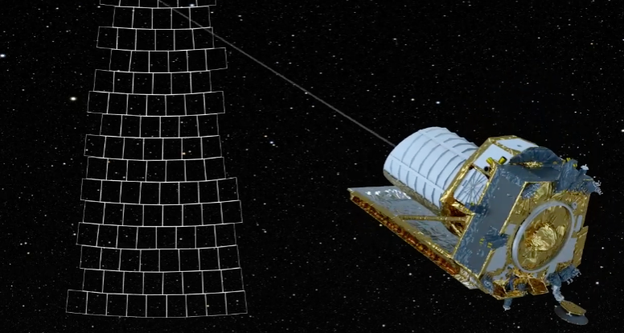
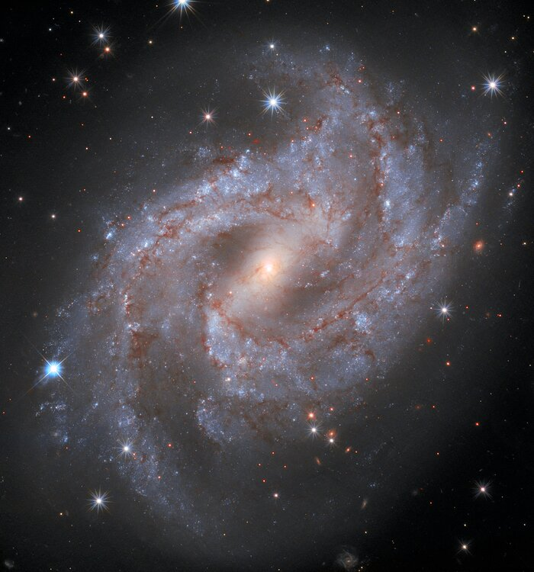
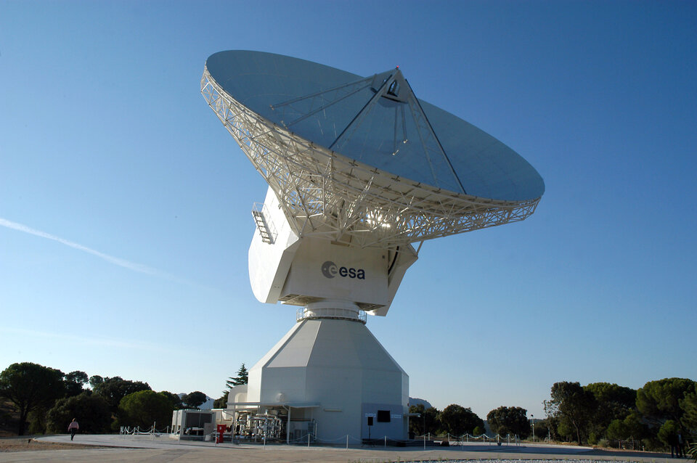
Euclid’s Science Ground Segment (SGS)
SDC-US
MOC
SDC-FI
SDC-DE
Euclid
Daten-verarbeitung:
Euclid
Pipeline
(PF’s)
SDC-ES
MOC
SDC-UK
SOC
SDC-CH
DPS DSS
Euclid Archive Services (EAS)
SDC-NL
SDC-IT
SAS (public)
SDC-FR

Slide 12
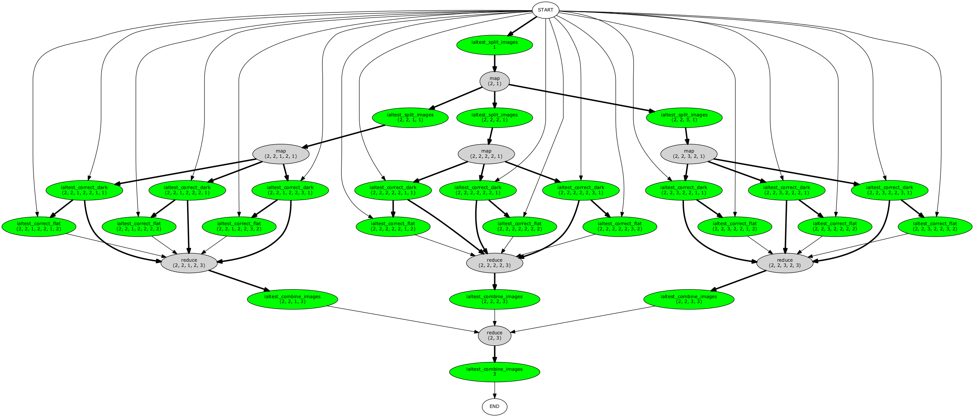
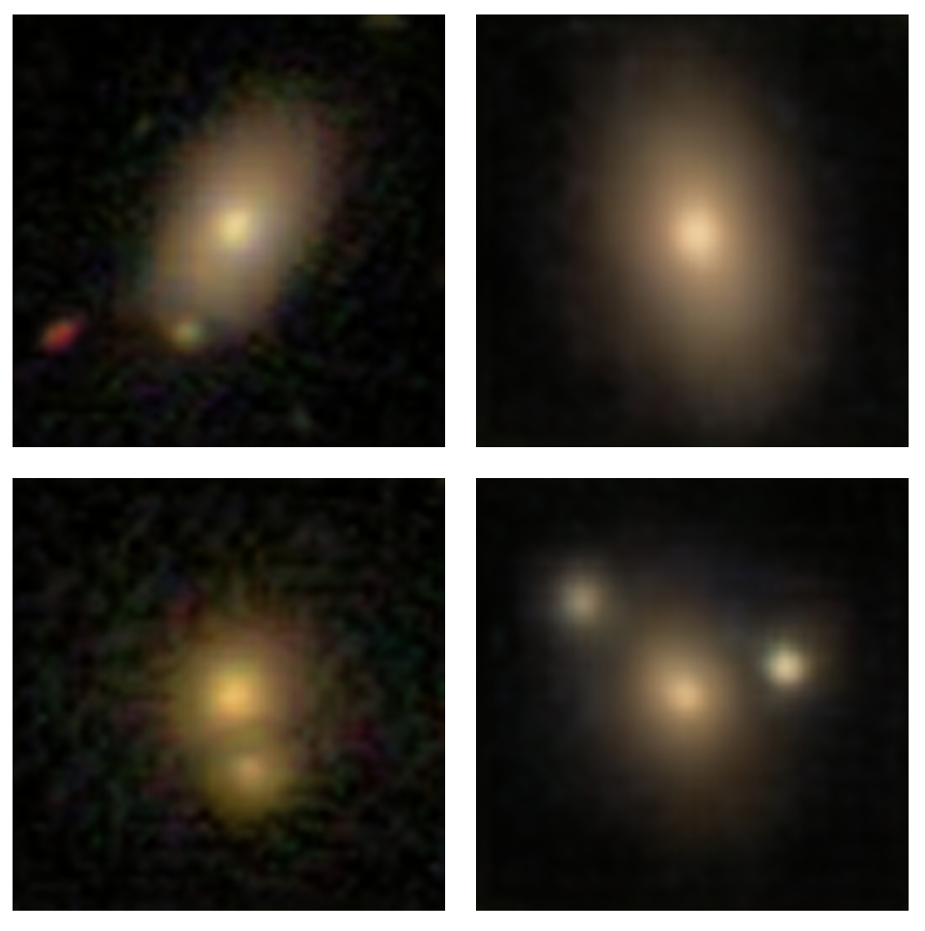
Beitrag von I4DS/FHNW für Euclid
Fokus in dieser Präsentation
Beitrag zur Datenverarbeitungsstruktur am Boden (SGS) Infrastructure Abstraction Layer (IAL)
Beitrag zur Methodik in der Wissenschaftliche Auswertung Angewandtes Machine Learning für die Science Pipeline
SBFI / PRODEX
Software/System Engineering, seit ~2010 Involvierte Mitarbeiter vom I4DS (chronologisch): Martin Melchior, Stefan Müller, Marco Soldati, Simon Spörri, Cyril Halmo, Ivo Nussbaumer, Simon Marcin, Marcel Burri, Tino Heuberger. 10 Studierenden-Projekte
André Csillaghy wichtig fürs Aufgleisen / Funding Hanna Sathiapal fürs Public Engagement
seit ~2012, Involvierte Mitarbeiter vom I4DS (chronologisch): Andre Csillaghy, Stefan Müller, Martin Melchior, Gabriele Torre, Michael Graber, Mohamad Dia, Stefan Hackstein, Christian Bailer

Slide 13
Rolle von IAL in Euclid’s SGS
IAL
SDC-US
IAL
MOC
IAL
SDC-FI
IAL
IAL
SDC-DE
IAL
Euclid
Daten-verarbeitung:
Euclid
Pipeline
(PF’s)
IAL
SDC-ES
IAL
MOC
IAL
SDC-UK
IAL
SOC
IAL
SDC-CH
IAL
DPS DSS
Euclid Archive Services (EAS)
IAL
SDC-NL
IAL
IAL
SDC-IT
IAL
SAS (public)
IAL
SDC-FR
IAL

Slide 14
Rolle von IAL (I4DS/FHNW) in Euclid’s SGS
Meta Scheduler Input-Daten für Euclid Pipeline in Datenverarbeitungs-Zentren (SDC) von der Computing Infrastruktur verfügbar machen (shared filesystem). Output-Daten einsammeln und ins Euclid Archive System einfügen.
Pipeline Framework Ein Framework bereitstellen, welches den PF-Entwicklern erlaubt, die Struktur des Processing als Datenfluss-Graphen zu spezifizieren.
Pipeline Runner Das für die Euclid-Pipeline notwendige Computing auf die Computing Infrastruktur bringen durch das Managen des in den PFs definierten Datenfluss-Graphen.
Notes:
Ursprünglich mit der Rolle begonnen, Schnittstellen zu spezifizieren – dann die Implementierung den Datenzentren überlassen.
Schnittstelles zu Archive, PFs und Computig Infrastruktur
Protypen gebaut und diese mehr und mehr zu einem produktiven System geführt.
Simon übergeben -> PIpelineRunner zur Produktionsreife geführt und einen grossen Teil der Koordination im SGS übernommen.
So ist das Projekt sicher ein bischen unser beides Baby.

Slide 15
Etwas detailliertere Ansicht zum IAL
MOC
MOC
SDC-XX
DSS
SOC
DSS
IAL
Meta Scheduler
Shared File System
Euclid Archive Services (EAS)
DPS
Pipeline Runner
Queuing
System
SAS (public)

Slide 16
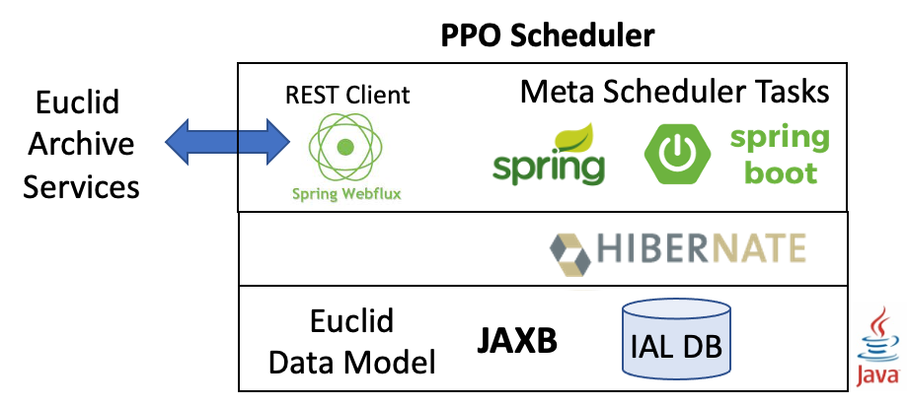
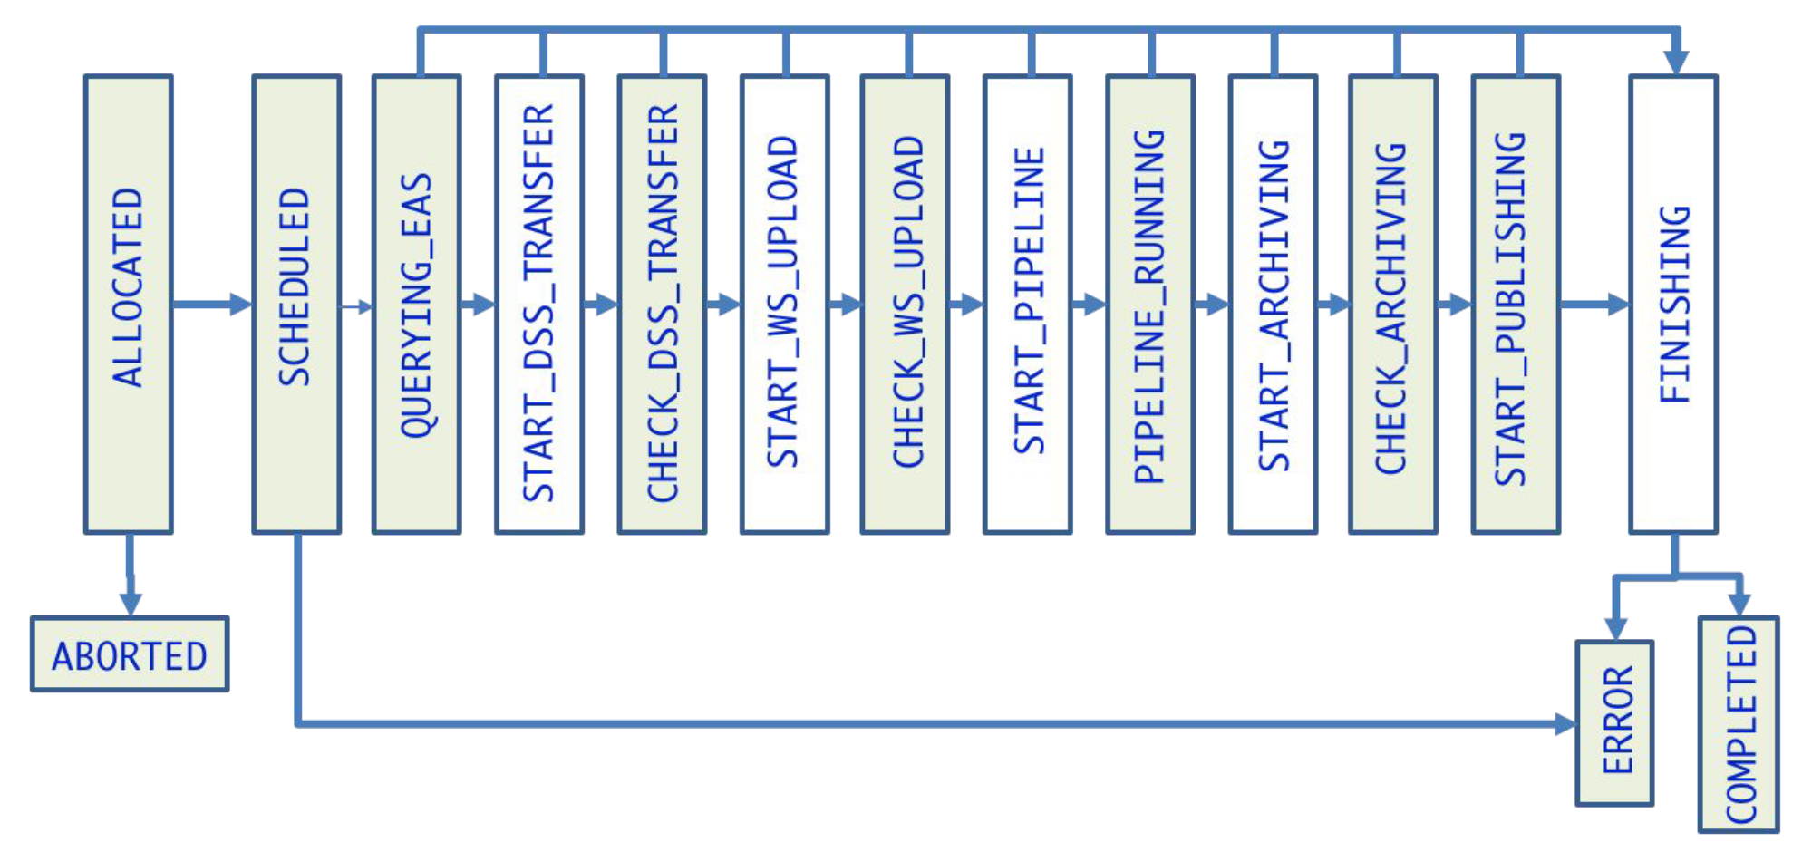
Meta Scheduler
Integration Archive Services:
Managen von Pipeline Verarbeitungsaufträgen (PPO)
In/Out Staging der Daten zwischen Archiv und Shared Filesystem.
eine PF-Ausführung
Finite state machine for managing the status of PPOs

Slide 17
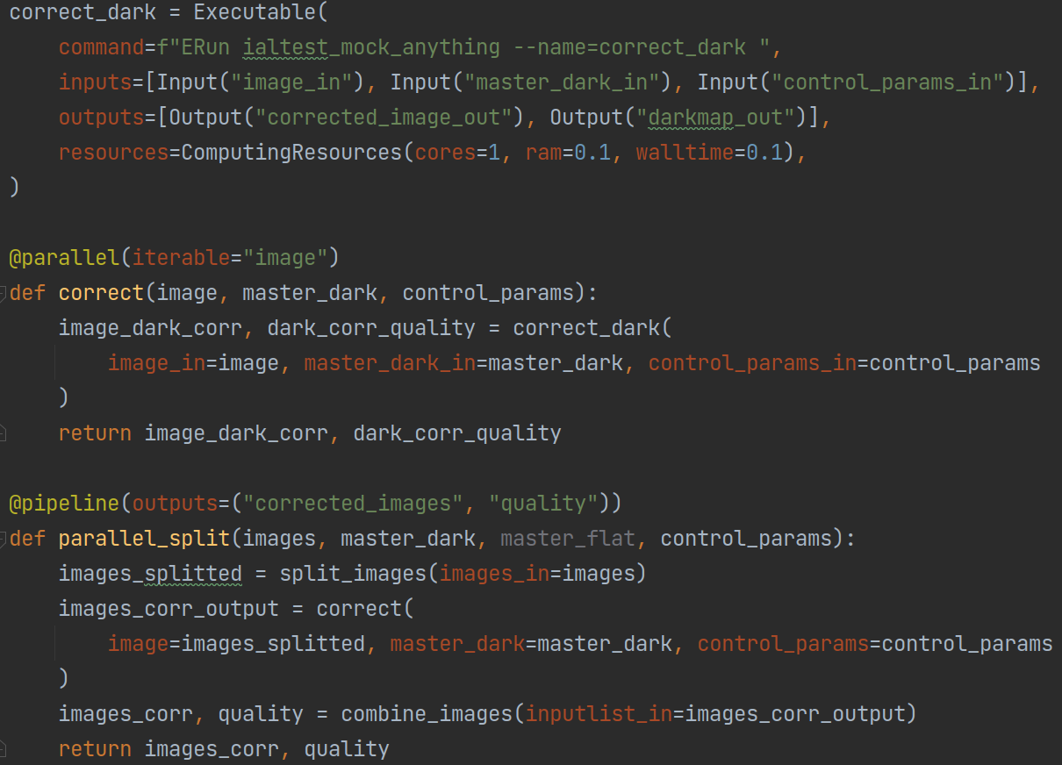
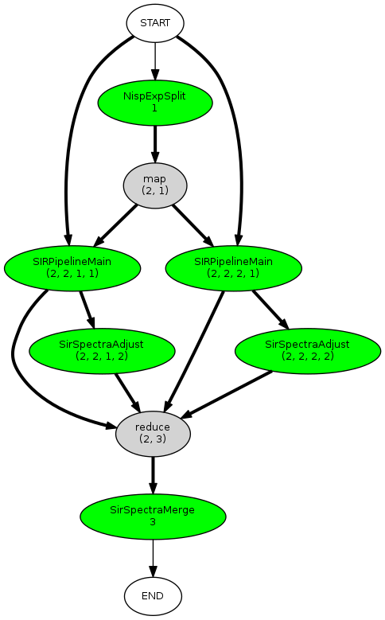
Pipeline Framework
Schnittstelle zwischen PF und IAL für Pipelines und Executables.
Dataflow Pattern

Slide 18
Pipeline Runner
Pipeline Workflow für alle Euclid PF:
Framework: Pythonic API um die Pipeline und Executables zu spezifizieren
Dataflow graph: Laufzeitabhängiger workflow der PF executables
Input und Output: Dateien und Listen von Dateien (z.B. kein MPI)
Pilots: Abstraktionsschicht der HPC nodes
Scheduling: Die PF Executables auf die HPC nodes (Pilots) bringen
Profiling: Alle Executables und Nodes werden stetig profilt
Python Microservice Architecture basieren auf einem ZeroMQ messaging system
Läuft auf einem Laptop und skalliert bis zur Ausführung auf einem HPC cluster

Slide 19
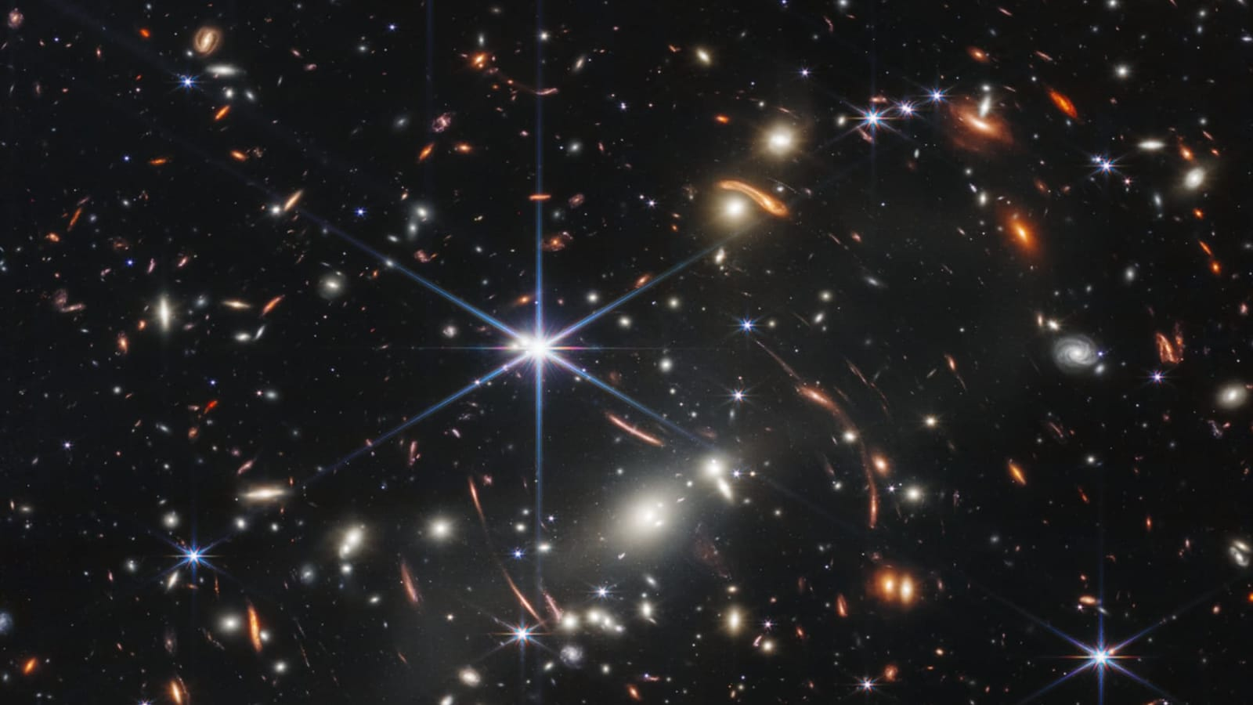
PipelineRunner
Job
Job
Job
Job
Dataflow Graph wird zur Laufzeit anhand der Daten erweitert
Abstraktion verschiedener HPC Queueing Systeme
Meta Scheduler
Shared File System
Pipeline Runner
Queuing
System

Slide 20
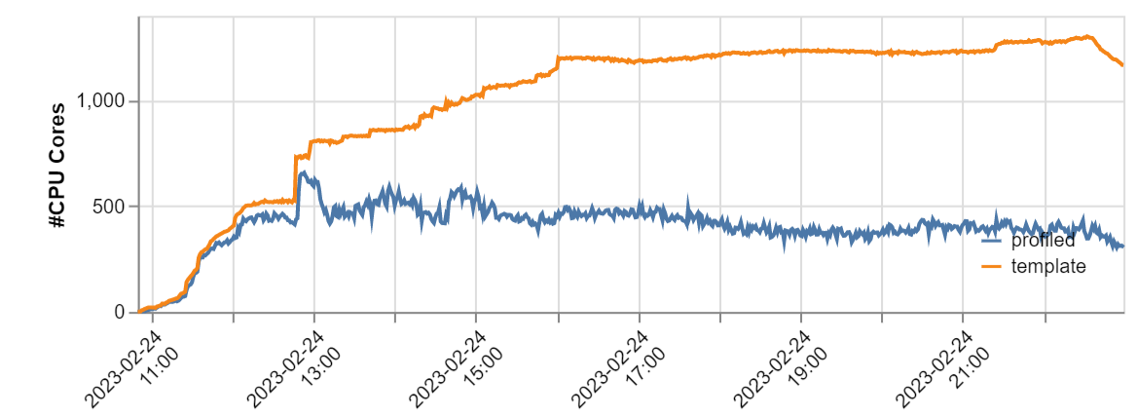
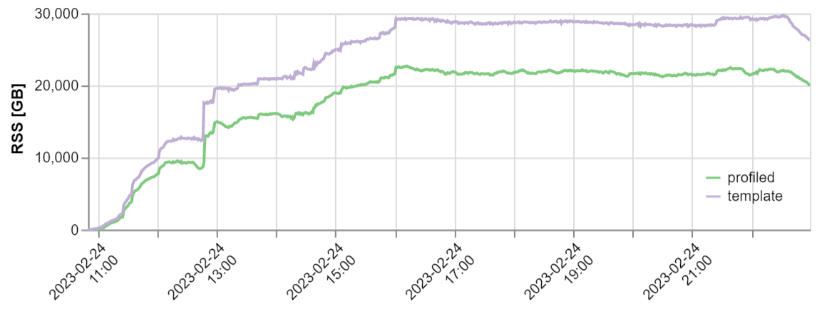
PipelineRunner
Profiling:
Einzelne Executables
Gesamte Processing Function
Nodes
Cluster
Meta Scheduler
Shared File System
Job
Job
Job
Pipeline Runner
Queuing
System
Job

Slide 21
Herausforderungen bei der Umsetzung von IAL
Komplexität inhärent in der SGS-Architektur und der Euclid-Pipeline
Interaktion mit mehreren externen Services
Fehler und Störungen gehören zu einem verteilten System dazu
Error ≠ Error
Skalierbarkeit, Robustheit
bis zu mehrere TB pro Ausführung einer PF
bis zu 100 PF-Ausführungen pro Tag
bis zu 100k Jobs pro PF
(neue) seltene Fehler kommen zum Vorschein bei wachsender Skalierung
Robust, skalierbar, effiziente Ausnützung der System-Ressourcen
Disk, CPU, RAM, Netzwerk, etc.
System-Anforderungen folgen den Science Anforderungen; letztere können ändern.

Slide 22
Euclid Projekt Organisation und Plan
SGS Organisation
~1500 Wissenschaftler und Ingenieure
Zusammenarbeit in grossen verteilten Teams
Kein striktes Projekt-Management (<> Geldgeber)
Manchmal Spannungen zwischen den Ländern
Zusammenarbeit während Pandemie war gut, Innovation hat gelitten
Lange Projektdauer
Verschiebungen im Projektplan
Verschiebungen im Scope
Manpower
FHNW involvement starts here
Prototypes
Development production infrastructure

Slide 23
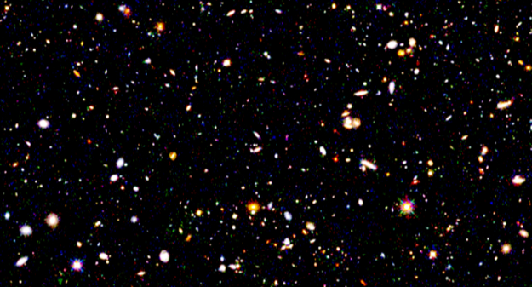
Vielen Dank für die Aufmerksamkeit !
Realistische Vorhersage eines Bildes von Euclid (deep field) – basierend auf existierenden Beobachtungen Hubble Space Telescope.

Slide 24
Backup

Slide 25
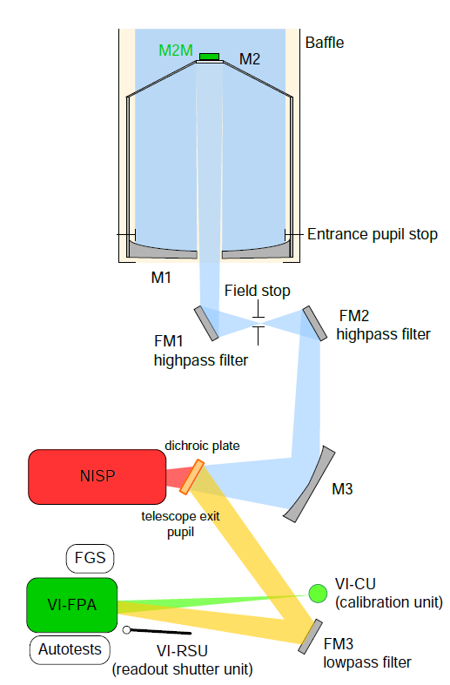
Euclid Mission Instruments
NISP-P:
Photometer in near infrared range
Wavelength ranges:
Y (920 - 1146 nm)
J (1146 - 1372 nm)
H (1372 - 2000 nm)
NIR Processing Function (PF)
NISP-S:
Slitless spectrograph in near infrared
SIR Processing Function (PF)
VIS:
Imager in visible range
Wavelength range: 550 - 900 nm
6 x 6 Array of 12-micron pixel CCDs
4k × 4k CCD
VIS Processing Function (PF)

Slide 26
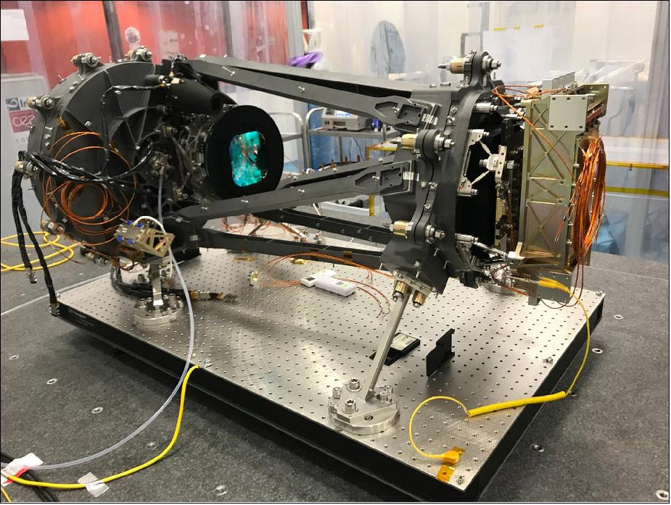
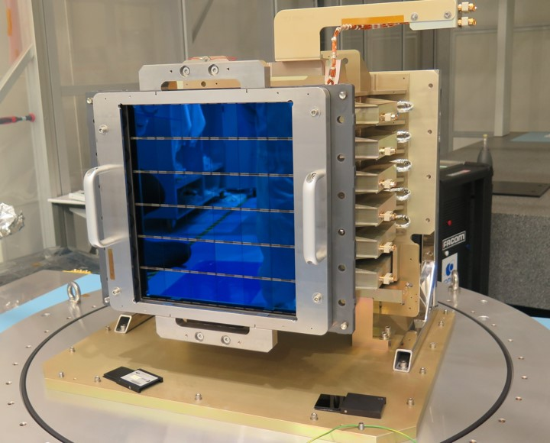
Euclid Mission Instruments
NISP-P:
Photometer in near infrared range
Wavelength ranges:
Y (920 - 1146 nm)
J (1146 - 1372 nm)
H (1372 - 2000 nm)
NIR Processing Function (PF)
NISP-S:
Slitless spectrograph in near infrared
SIR Processing Function (PF)
VIS:
Imager in visible range
Wavelength range: 550 - 900 nm
6 x 6 Array of 12-micron pixel CCDs
4k × 4k CCD
VIS Processing Function (PF)

Slide 27
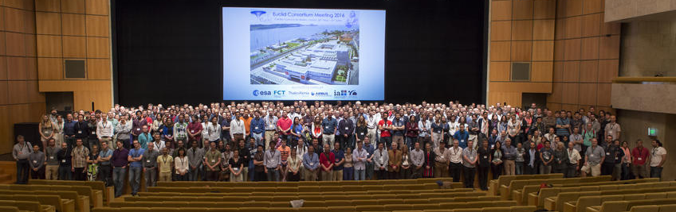
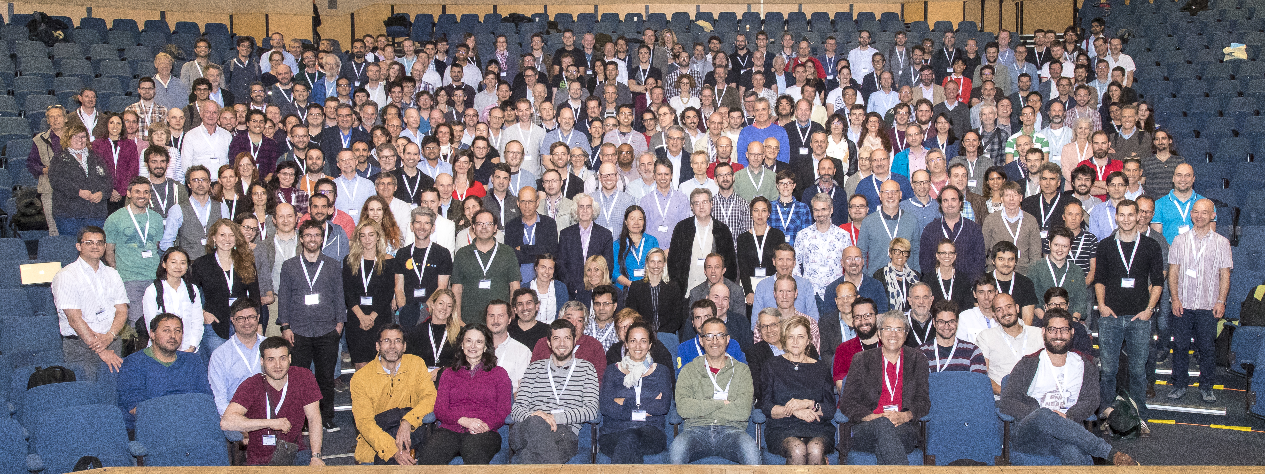
Euclid Consortium Meeting 2016
Euclid Consortium Meeting 2017

